Slide 1
带电体系的自作用静电能
中山大学

Slide 2
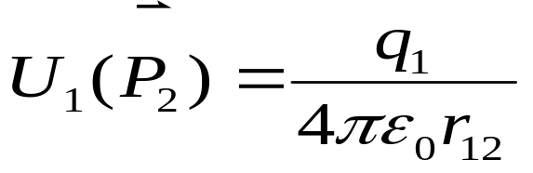
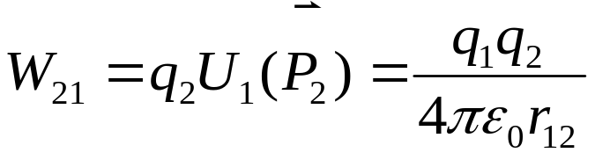
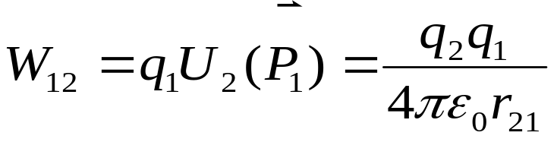
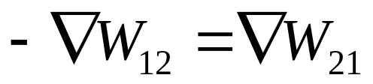
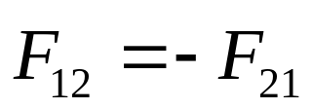
考虑两个点电荷之间的静电互作用能.
对于q₂ ，q₁的电场就是外电场，它在q₂所在点的电势为
于是， q₁对q₂的静电互作用能是
同理，q₂对q₁的静电互作用能
我们看到：两个点电荷的静电相互作用能W₁₂ = W₂₁，而且存在空间平移不变性——相互作用遵从动量守恒：
P₂
q₂
P₁
r₁₂ = r₂₁
q₁

Slide 3
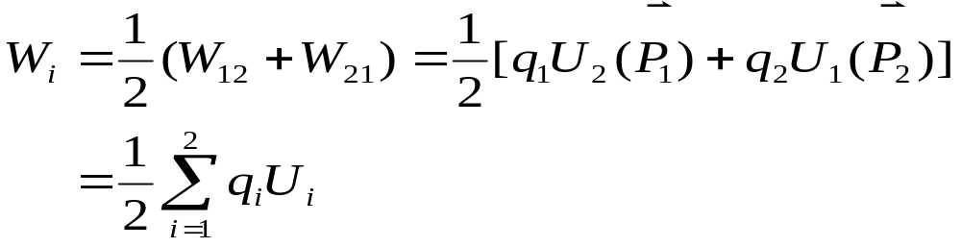
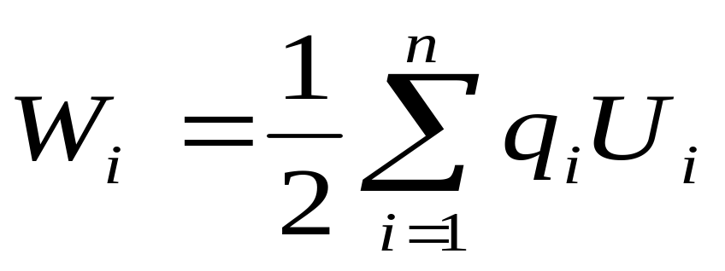
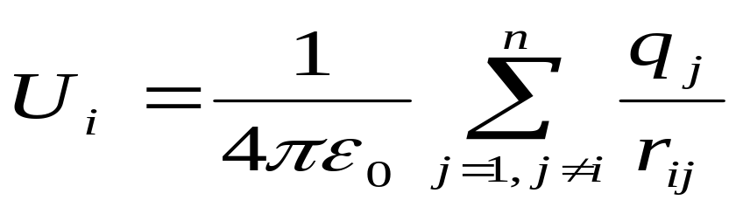
根据上面两式，我们现在将两个点电荷的静电互作用能写成：
(1.8-4)
这里，U _{i}是一个点电荷在另一个点电荷所在处产生的电势.
这结果可以推广至 n个点电荷的相互作用能：
(1.8-5)
其中 (1.8-6)
是其它点电荷在第 i 个电荷所在处产生的电势之代数和.

Slide 4







Slide 5
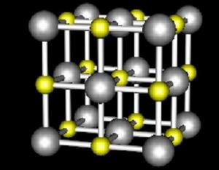
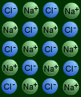
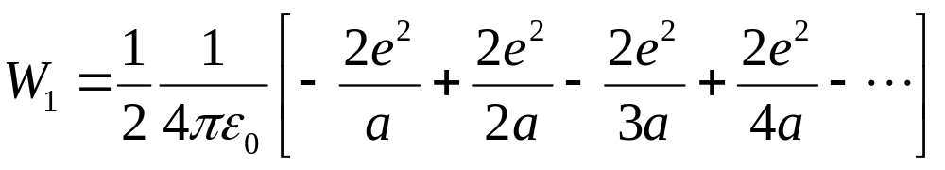
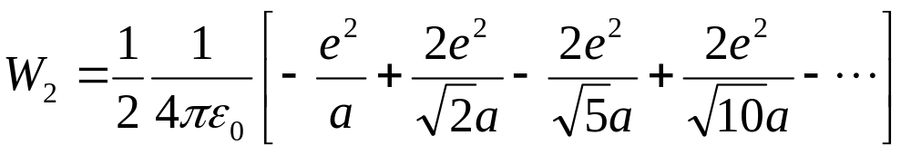
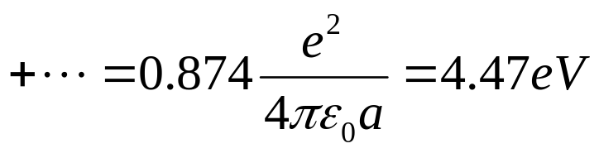
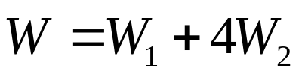
NaCl晶体的静电能 P58
a = 2.81 埃
实验：把NaCl晶体气化，并使分子分解成离子所需的能量，平均每个离子3.96eV

Slide 6
sum=0;
for i=-200:1:200
for j=-200:1:200
for k=-200:1:200
if(i~=0||j~=0||k~=0)
sum=sum+
(-1)^i*(-1)^j*(-1)^k/sqrt(i^2+j^2+k^2);
end
end
end
end
sum/2

Slide 7
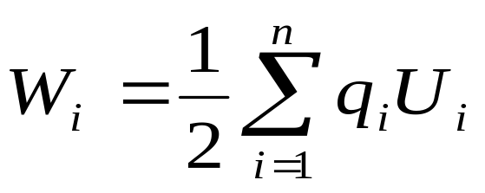
3.电荷体系的静电能量（自能量） (教材P59)
电荷之间存在着相互作用能，意味着带电体自身必然具有一定能量.
n 个点电荷的静电互作用能：
其中
是其它点电荷在第i个电荷q_{i}所在处产生的电势之代数和.
应当注意，上式没有包括每一个电荷的自能量.

Slide 8
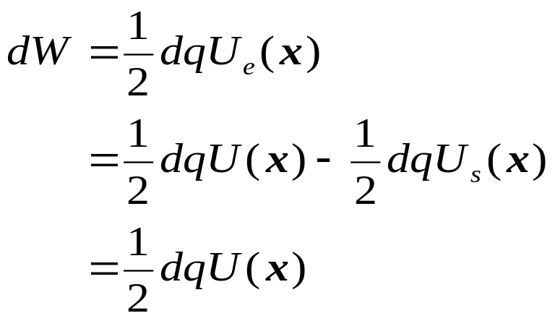
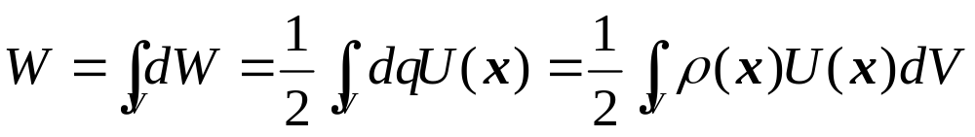
每一个体积元dV内的电势U(x)，应当是dV内部的电荷产生的电势U_{s}(x)与dV外部的其它电荷产生的电势U_{e}(x)之和：
U(x) = U_{s}(x)+U_{e}(x)
因此，dV内的电荷与其它电荷的互作用能：
于是，这带电体的自作用能就是
U是本带电体产生的电势。
V
dV
x

Slide 9
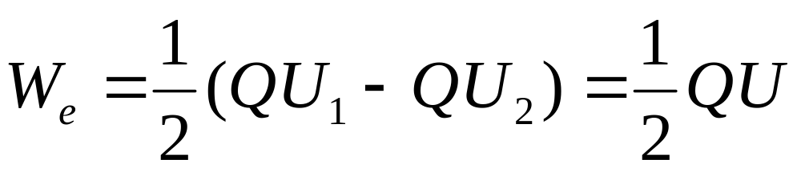

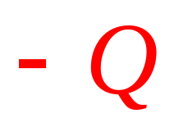

电容器存储的电能
+ + + + + + + + + + + +

Slide 10
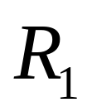
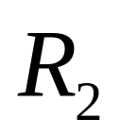
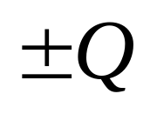
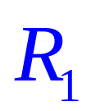
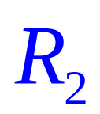
例1* 如图所示,球形电容器的内、外半径分别为 和 ，所带电荷为 ．若在两球壳间为真空，问此电容器贮存的电场能量为多少？

Slide 11
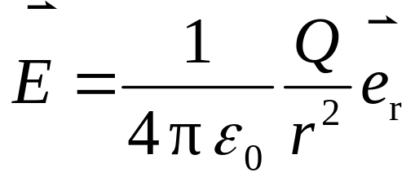
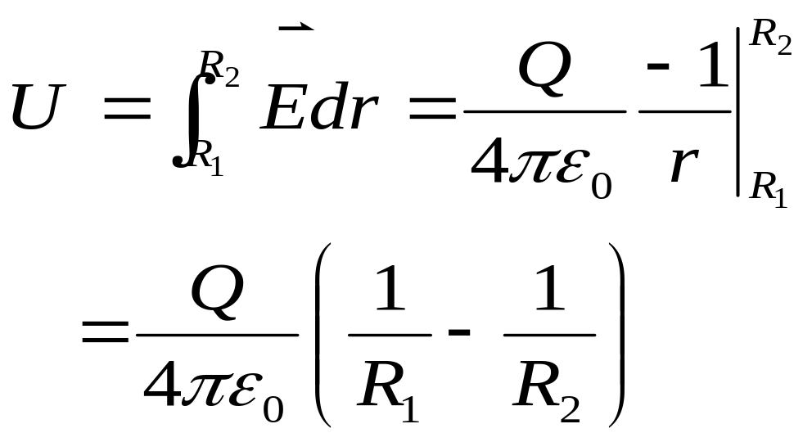
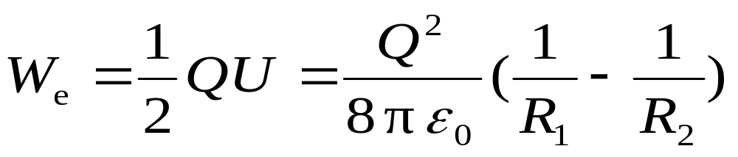
例1 如图所示,球形电容器的内、外半径分别为 和 ，所带电荷为 ．若在两球壳间为真空，问此电容器贮存的电场能量为多少？
解

Slide 12
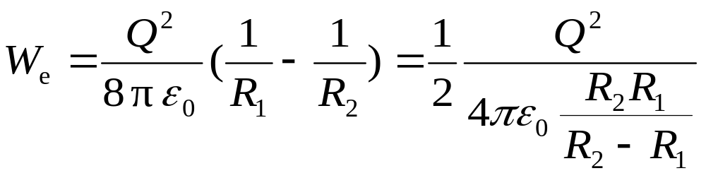
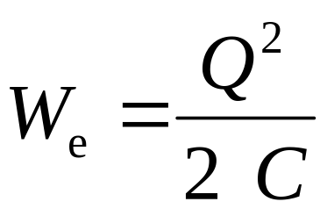
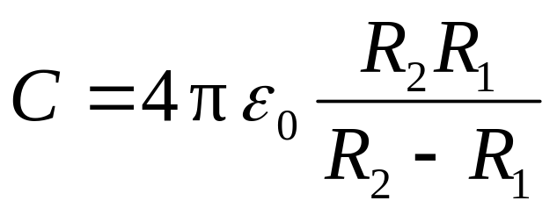
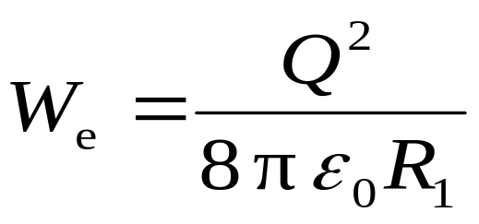
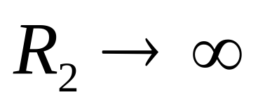
讨 论
（1）
（球形电容器电容）
（2）
（孤立导体球贮存的能量）

Slide 13
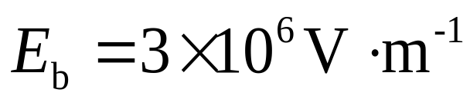
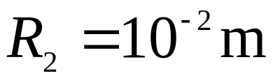
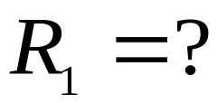
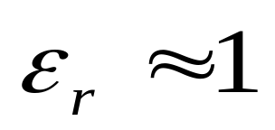
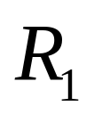

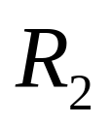
例2* 如图圆柱形电容器，中间是空气，空气的击穿场强是 ，电容器外半径 .在空气不被击穿的情况下，内半径 可使电容器存储能量最多.
（ 空气 ）
----
++++
_
_
_
_
+
+
+
_
+
+
+
+
_
+
_
_

Slide 14
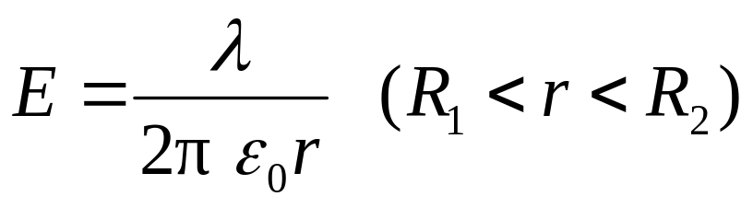
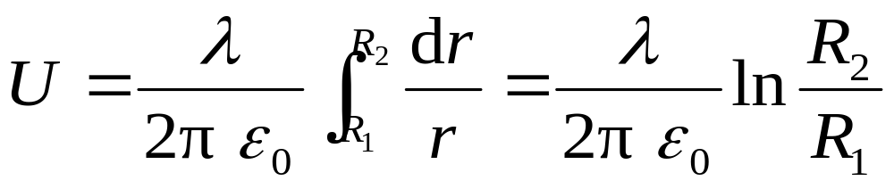
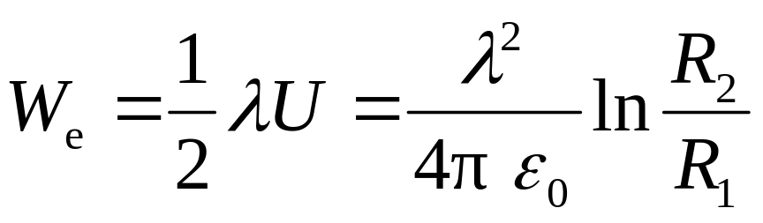
例2* 如图圆柱形电容器，中间是空气，空气的击穿场强是 ，电容器外半径 .在空气不被击穿的情况下，内半径 可使电容器存储能量最多.
（ 空气 ）
解
----
++++
_
_
_
单位长度的电场能量
_
+
+
+
_
+
+
+
+
_
+
_
_

Slide 15
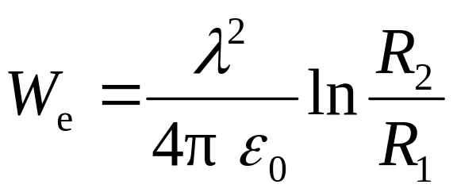
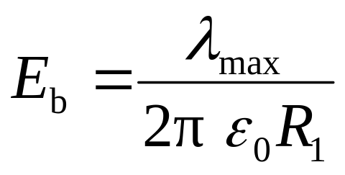
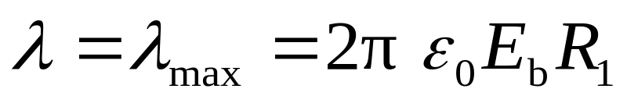
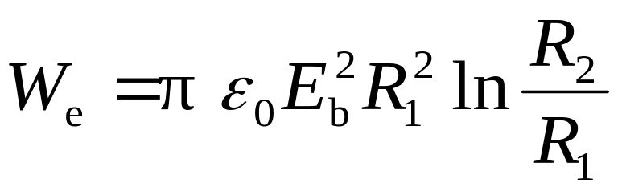
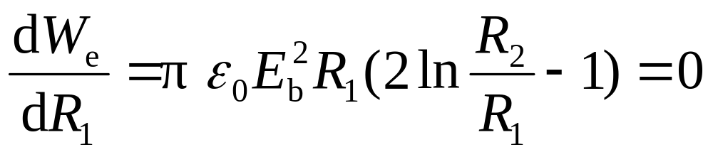
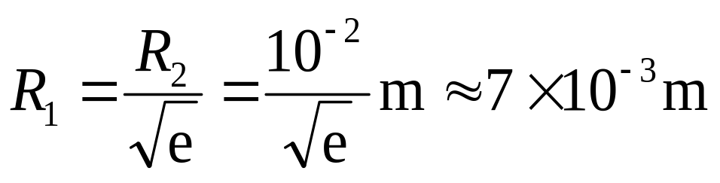
----
++++
_
_
_
_
+
+
+
_
+
+
+
+
_
+
_
_

Slide 16
静电能在哪里？
静电能不依附于电荷，而在电场中。

Slide 17
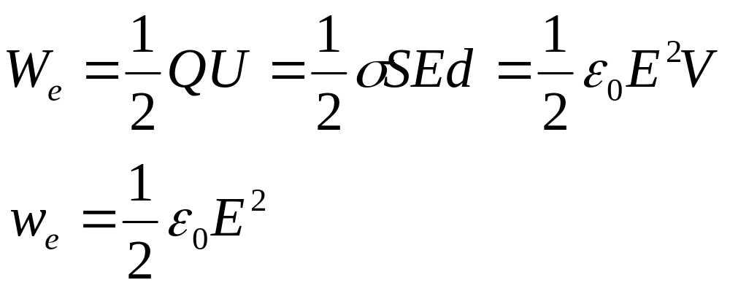


静电能与电场强度的关系
+ + + + + + + + + + + +

Slide 18
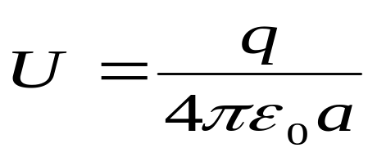
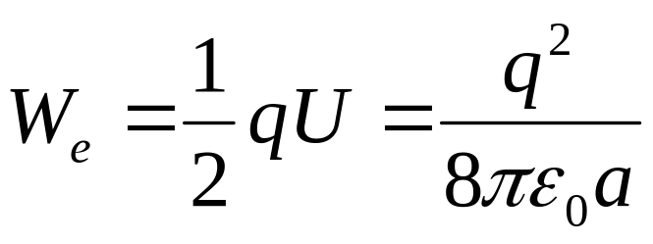
均匀带电球壳的静电能（1）
球壳表面的电势是一个常数
（r = a）
球壳的总静电能
q
a
以无穷远处为电势零点。

Slide 19


均匀带电球壳的静电能（2）
带电球壳的场强分布为
q
r
a

Slide 20



均匀带电球体的静电能
以无穷远处为电势零点。

Slide 21



均匀带电球体的静电能

Slide 22


均匀带电球体的静电能

Slide 23


普遍的情况

Slide 24

更普遍的理论推导和实验结果都表明：
无论是稳定的电场，还是非稳定的电场
都是电场能量密度的表达式.

Slide 25
关于电磁质量
既然电场具有一定的能量，根据爱因斯坦质能关系
W = m c² （1.8-23）
电场必定也具有一定的质量.也就是说，电场是一种客观存在的物质.

Slide 26

[例]电子的“电磁质量”及其“经典半径”
如果我们把电子看成纯粹的“点粒子”，则在点电荷自身所在点上，电场强度E=∞ ，于是此处电场能量密度
为无穷大，因而其电场能量也是无穷大.
这不符合电子具有有限能量的客观事实.

Slide 27



把电子电荷看成均匀地分布于半径为a的球面，因而由它的静电场能量（自能量）
及质能关系W = m c² , 其电磁质量就是
假设电子内部还存在着另一种相互作用——以维持这种电荷按球面分布的结构，这意味着电子内部必定存在着另一种质量来源，设这部分质量为m_{i} ,则电子的总质量为m = m_{em}+m_{i} ,若再假定两部分质量有相同的数量级，即m≈2 m_{em} ,于是由W=mc² ,得到
(1.8-24)

Slide 28

即电子的“经典半径”为
（1.8-25）
表面上看来，（1.8-25）式给出的“电子半径”由几个已知的、而且是反复测量过的基本物理常数 构成.
但是它与实验所观测到的结果相差了7个数量级（实验值小于10⁻²²米）！这说明上述经典模型，离实际相去甚远.
当距离小于10⁻¹⁶m时，库仑定律可能已失效。
作业：把电子电荷看成为均匀分布于球体内，求电子半径.

Slide 29
即使是当今的量子场论，也未能就电子的内部结构提出一个合理的模型.也就是说，直到现在，无论是理论上还是实验上，我们还没有明白电子的内部结构是什么?
尽管如此，由于电磁相互作用是自然界普遍存在的一种基本作用，因此，电磁能量和电磁质量概念,在整个物理学中都是很重要的.

Slide 30

例*. 假设电子是半径为 的球，电荷均匀分布在表面，则电子的静电能的99%都集中在多大的范围之内？（即以电子中心为球心作一个半径为R的球，R为多大时，电子99%的静电能都在这个球内？）

Slide 31

例. 假设电子是半径为 的球，电荷均匀分布在表面，则以电子中心为球心作一个半径为R的球，R为多大时，电子99%的静电能都在这个球内？
带电粒子的电磁质量集中
在它附近的区域中。

Slide 32
The end.

Slide 33



<<<

